Slide 1
Evoluzione del servizio ALPI per Aziende e Consulenti del Lavoro
Dicembre 2017

Slide 2



ALPI
ALPI è il software che consente di conoscere l’importo del premio assicurativo da versare a INAIL sulla base delle retribuzioni e delle agevolazioni comunicate. Calcolato il premio, si può trasmettere la dichiarazione dei salari e scaricare i dati per la compilazione del F24.
Utilizzo di ALPI negli ultimi anni:
Numero di utenti negli ultimi anni:
trasmissioni
utenti

Slide 3

Servizi online INAIL
Datore di lavoro/Consulente
    Servizi online riprogettati:
  GESTIONE AZIENDA
    Denuncia di iscrizione o di esercizio
    Consultazione anagrafica ditta
    Variazione azienda
    Cessazione azienda
    Unita produttive
    DURC online – verifica regolarità contributiva
    AUTOLIQUIDAZIONE
    Alpi online
    Invio telematico dichiarazione salari
    Basi di calcolo
    Riduzione del presunto
    Settore navigazione
Lavoratore
  Patronati
Fornitori
PA in gestione conto Stato
Datore di lavoro/Consulente
Operatori della sanità
Dipendenti INAIL (intranet)
Fornitori
  INCENTIVI PER LA SICUREZZA
    Bando ISI
  DENUNCIA INFORTUNIO E MALATTIA
    Denuncia/comunicazione di infortunio
    Denuncia di malattia professionale
    Cruscotto infortuni

Slide 4

“ALPI è fluido e molto semplice, soprattutto il processo di compilazione e inserimento delle PAT e delle Retribuzioni.”
utente, consulente del lavoro

Slide 5

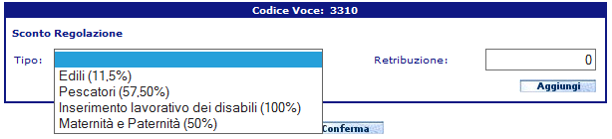
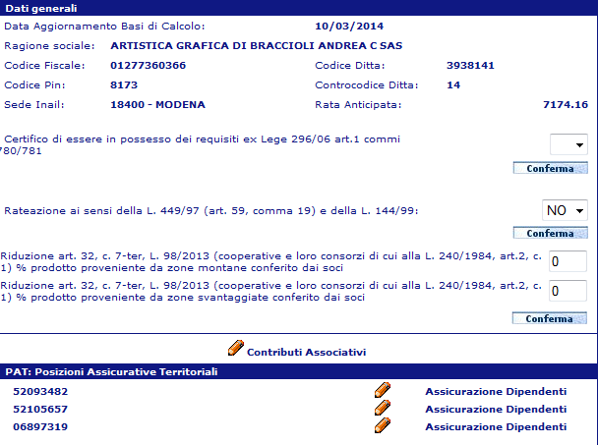
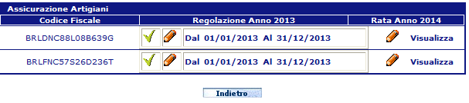
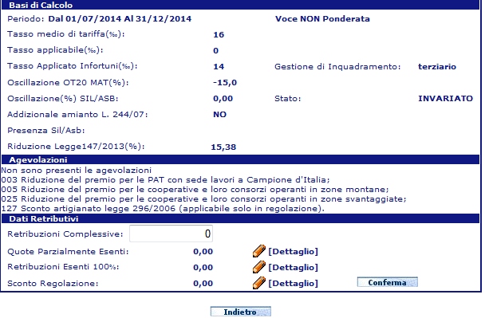
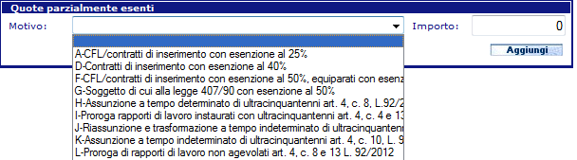
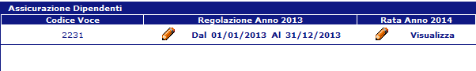
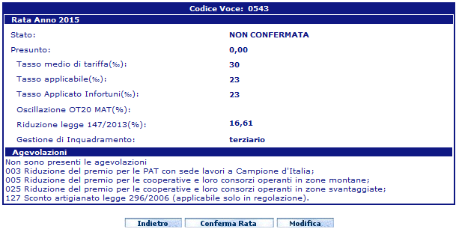
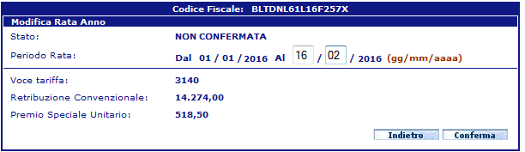
Evoluzione del servizio online
ALPI com’era
Il servizio utilizzato da consulenti e datori di lavoro per il processo di autoliquidazione, negli ultimi 2 anni è stato oggetto di un approfondito studio che ha portato alla sua completa riprogettazione, attraverso l’utilizzo della metodologia User Centred Design.

Slide 6

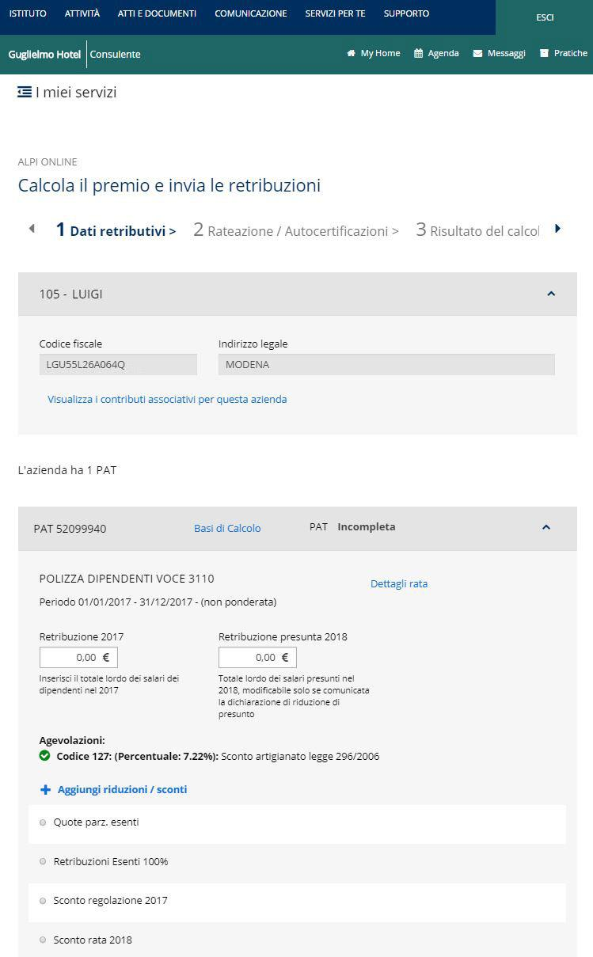
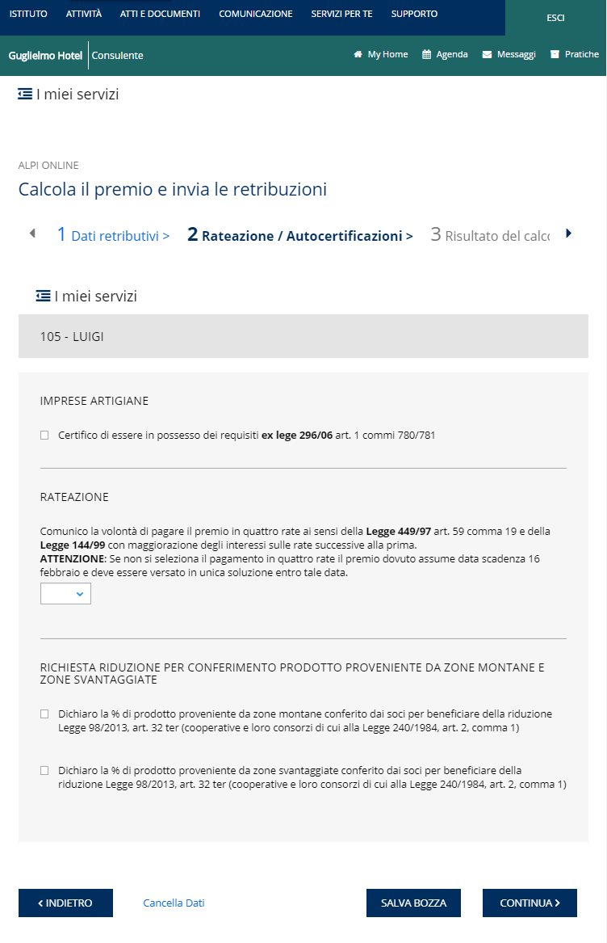
Evoluzione del servizio online
L’intero processo semplificato in 2 pagine
ALPI com’è diventato
Analisi, studio, riprogettazione e soprattutto il continuo confronto con chi utilizza il servizio, ha portato alla semplificazione dell’intero processo di compilazione in sole due “pagine”.
Dati retributivi
Rateazione/Autocertificazioni

Slide 7
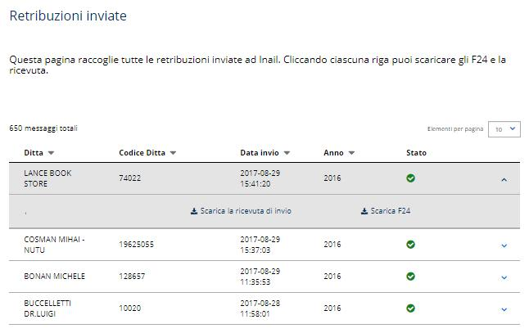
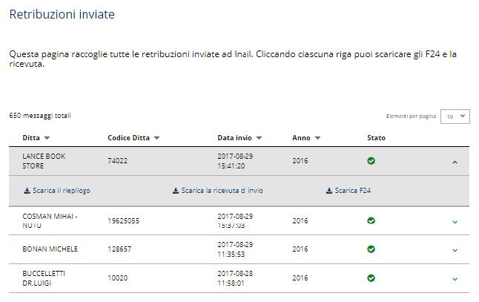

Sviluppi Funzionali
1/4
INAIL recepisce e implementa continuamente le esigenze di miglioramenti funzionali.
In particolare su ALPI nell’ultimo anno ne sono stati apportati diversi, sia in termini di utilizzo del servizio che di fruizione di dati e/o documenti.
Reportistica a supporto della trasmissione
  A partire da Giugno 2017 è possibile scaricare dalla funzione “Retribuzioni inviate” il riepilogo di rateazione e il dettaglio del calcolo di rateazione, oltre al modello F24 e alla ricevuta di invio.
Elenco Retribuzioni Inviate
Gennaio 2017
Giugno 2017
F24
Ricevuta
F24
Ricevuta
Dettaglio del calcolo con rateazione

Slide 8
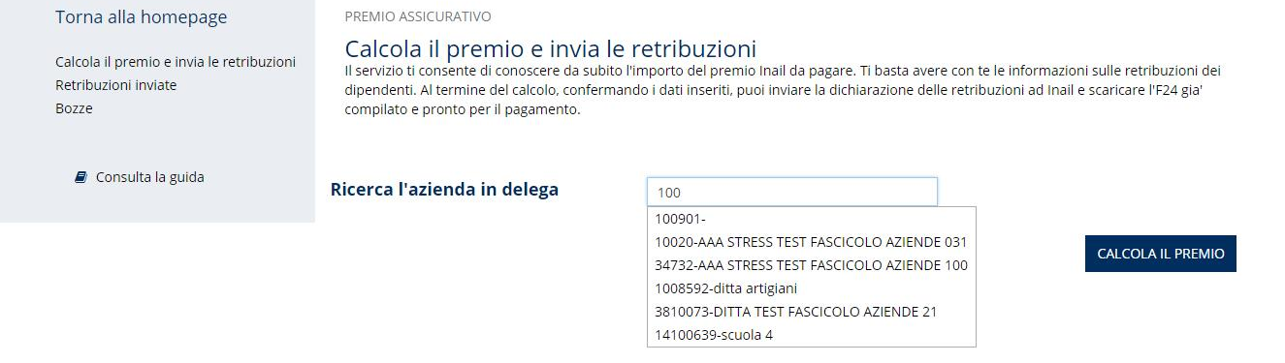
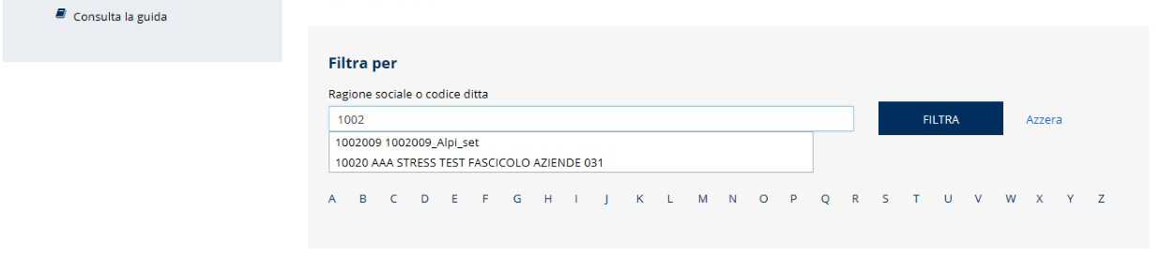
Sviluppi Funzionali
2/4
Ricerca della ditta in delega
  Da Gennaio 2018 sarà implementata una modalità di ricerca della ditte in delega, più semplice e intuitiva che unisce le opzioni fino ad oggi utilizzate.
  La ricerca testuale oltre all’utilizzo dell’autocompletamento, permetterà di filtrare una prima porzione di risultati che aiuterà l’utente nell’individuazione della ditta desiderata.
  In alternativa si potranno visualizzare tutte le ditte ordinate per lettera alfabetica.
Ricerca delega con autocompletamento
Giugno 2017
Gennaio 2018

Slide 9
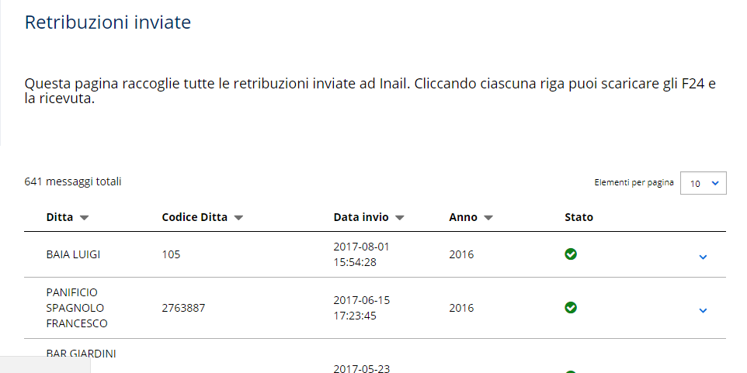
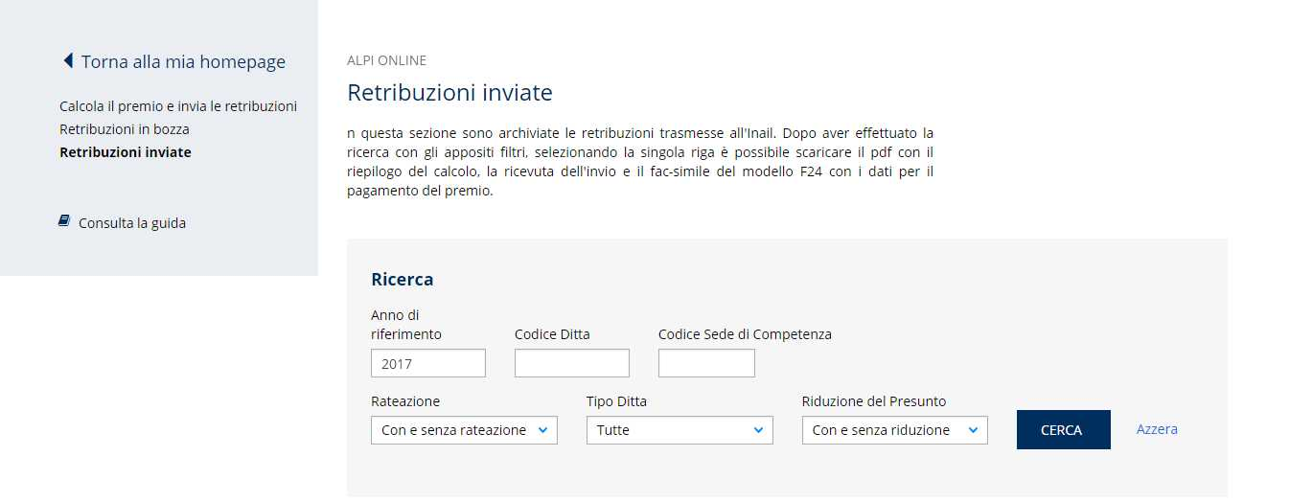
Sviluppi Funzionali
3/4
Retribuzioni Inviate
  Da Gennaio 2018 sono stati introdotti nuovi filtri per aiutare l’utente nella ricerca delle dichiarazioni inviate.
  In particolare sarà possibile effettuare ricerche per:
  Anno
  Sede di competenza
  Codice ditta
  Rateazione
  Ditta
  Riduzione del presunto
Elenco Retribuzioni Inviate
Giugno 2017
Gennaio 2018

Slide 10
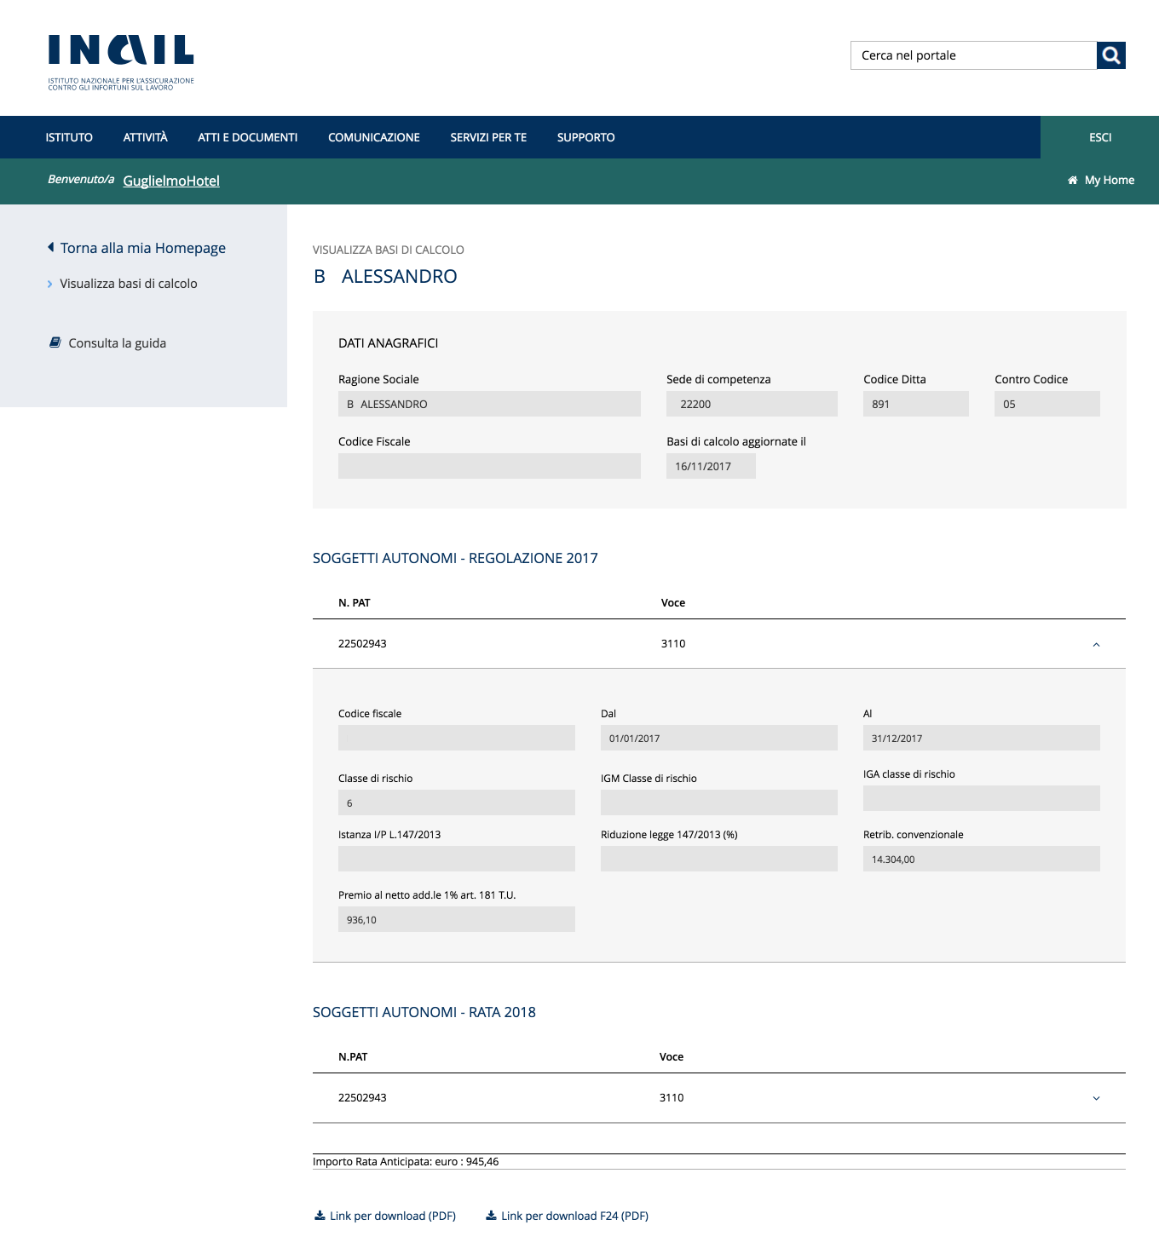
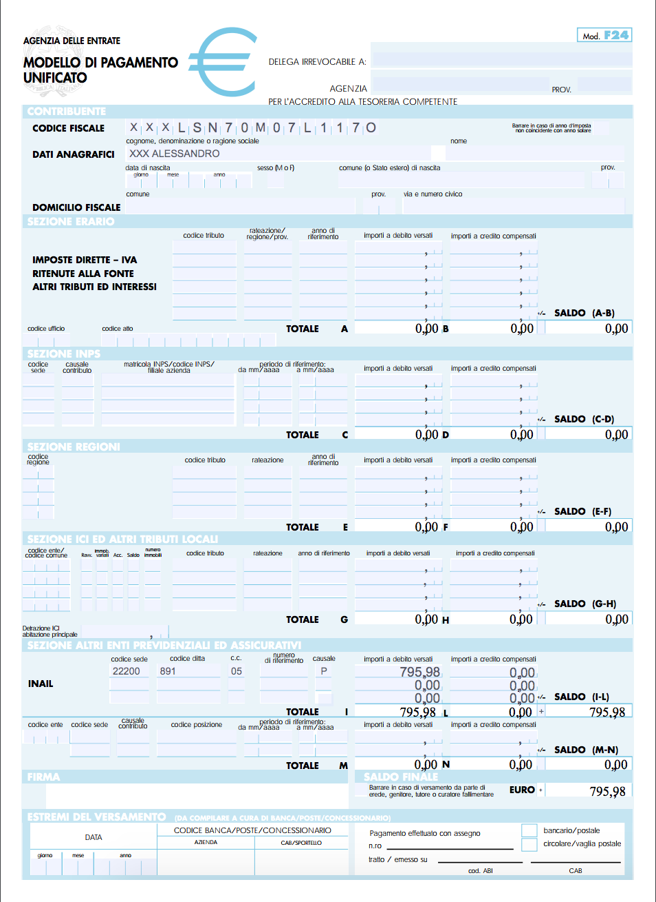
Sviluppi Funzionali
4/4
Visualizza basi di calcolo
  L’applicazione riprogettata ex novo secondo le nuove linee guida UCD, consente oltre che visualizzare e stampare le proprie basi di calcolo, anche scaricare il modello F24 per le ditte con soli artigiani senza dipendenti e assimilati che:
  nell’anno precedente, hanno pagato il premio di autoliquidazione in un’unica soluzione
  non hanno presentato richiesta di pagare il premio in quattro rate
  non devono chiedere la riduzione prevista dall’art. 1, commi 780 e 781, della legge n. 296/2006.
F24

Slide 11
Grazie per l’attenzione

